Slide 1
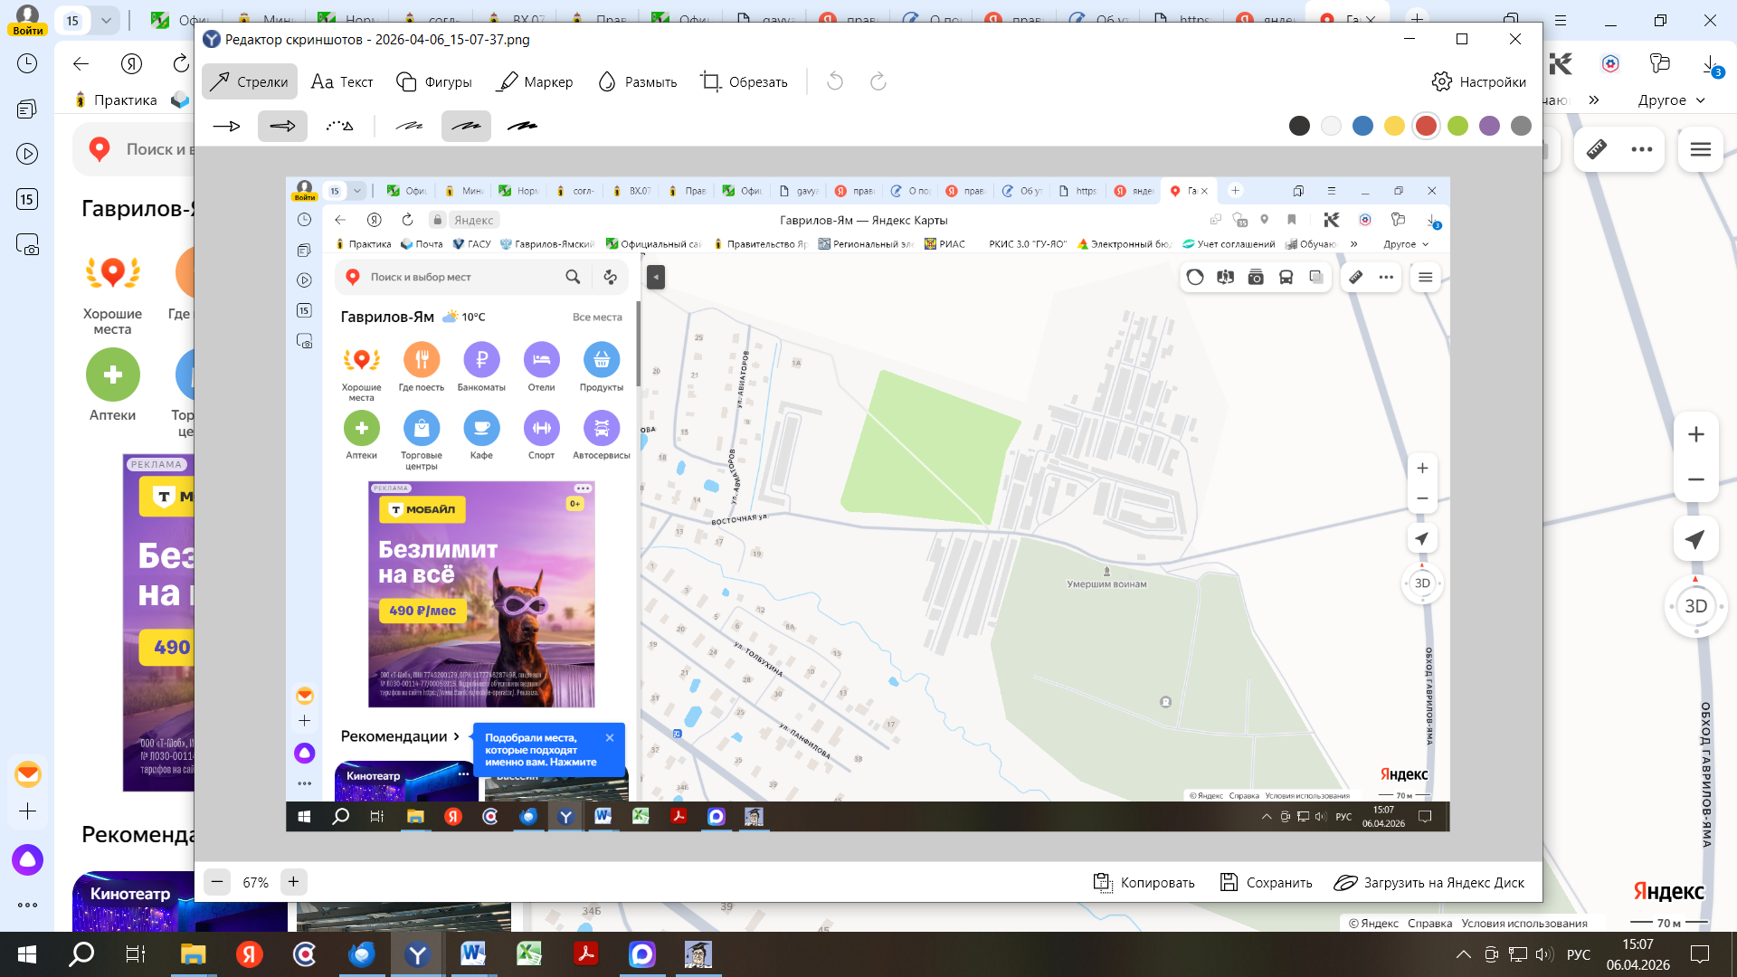
Схема размещения ярмарки
Приложение 2 к постановлению Администрации Гаврилов-Ямского муниципального округа
ЯРМАРКА

